Slide 1
Профессиональные стандарты
в сфере общего образования
Педагога ( учителя, воспитателя)
Приказ Минтруда РФ от 18.11..2013, № 544н
Педагога-психолога,
Приказ Минтруда РФ от 24.07.2015, № 514н
Педагога дополнительного образования детей и взрослых,
приказ Минтруда РФ от 8.09.2015. № 613н
Специалист в области воспитания,
Приказ Минтруда РФ от 10.01.2017 №10н

Slide 2
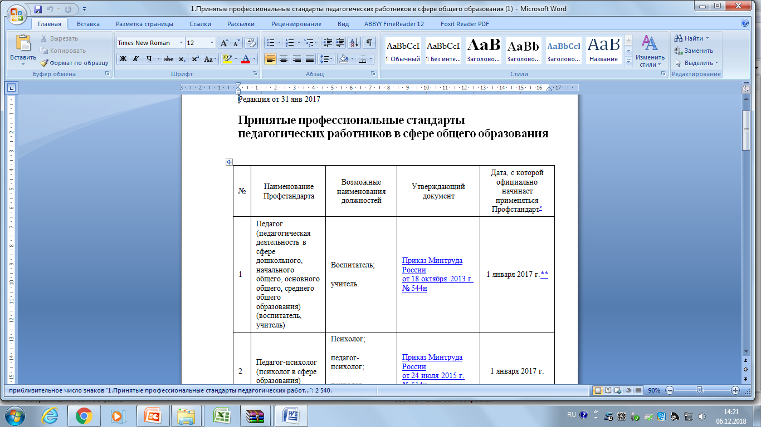
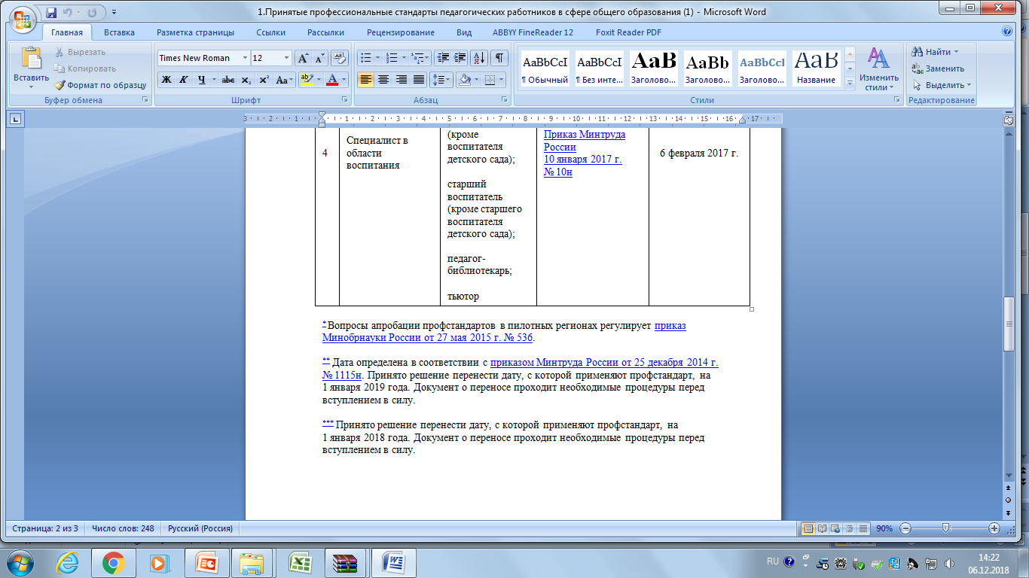

Slide 3
Профессиональные стандарты
в сфере общего образования
Педагога-психолога,
Приказ Минтруда РФ от 24.07.2015, № 514н
Применяется с 1.01.2017г
Специалист в области воспитания,
Приказ Минтруда РФ от 10.01.2017 №10н
Применяется с 6.02.2017г
Педагог дополнительного образования,
Приказ Минтруда РФ от 8.09.2015 №613н
Применяется с 1.01.2018

Slide 4
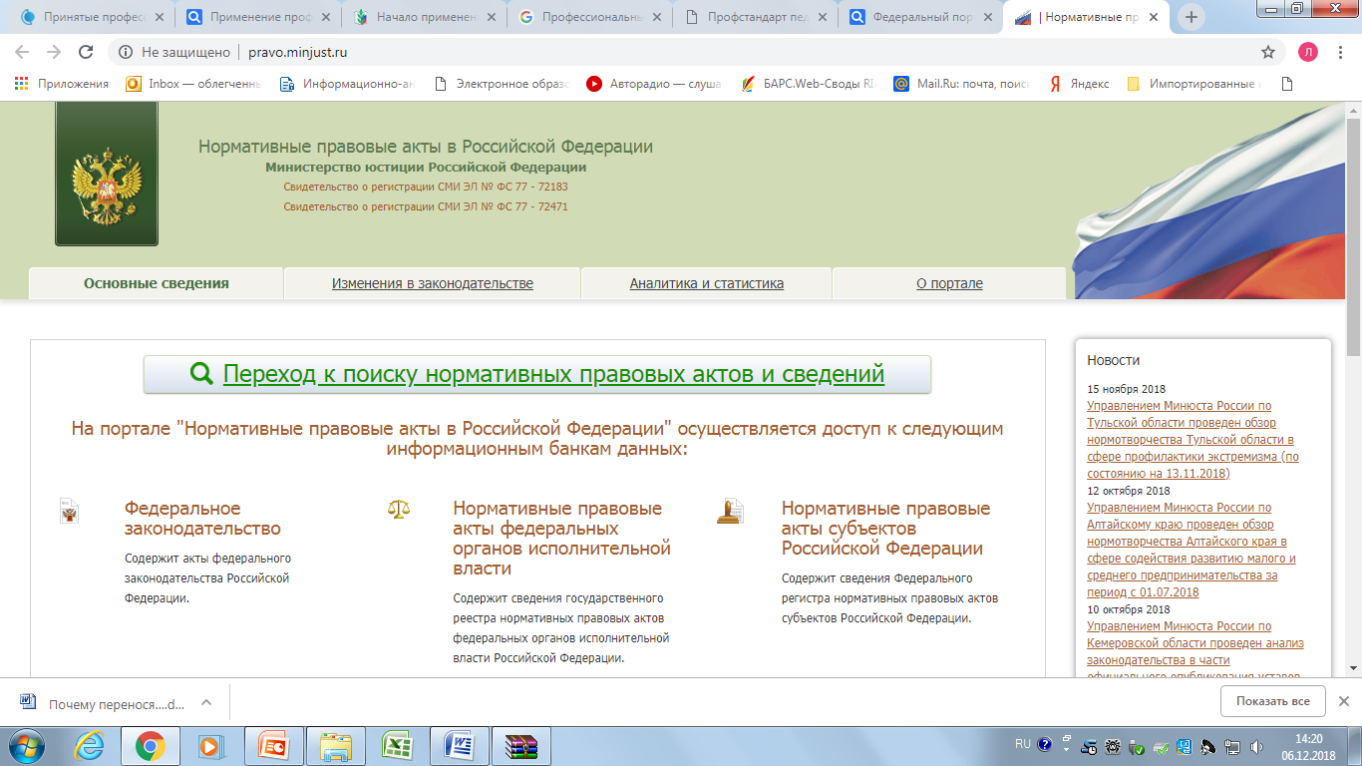
Федеральный портал проектов нормативных правовых актов
Педагога ( учителя, воспитателя)
Приказ Минтруда РФ от 18.11..2013, № 544н
Приостановлено действие с 30.03.2017 по 1.09.2019

Slide 5
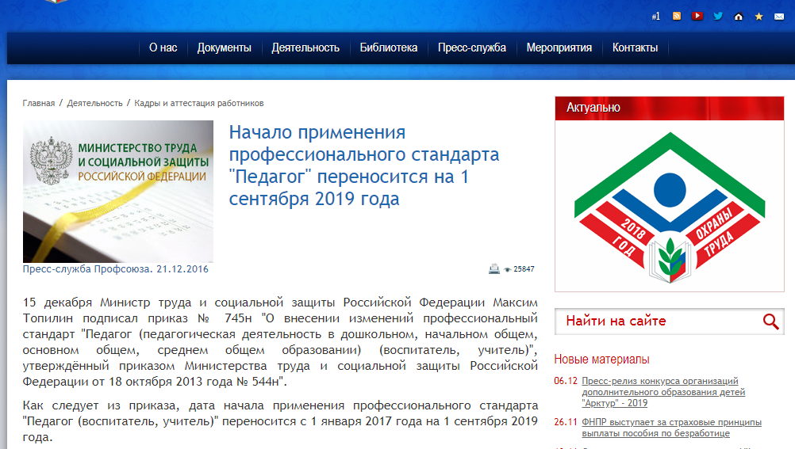

Slide 6
Что такое профстандарт педагога?
Зачем нужен профессиональный стандарт педагога?
Цель применения профессионального стандарта
педагога?
Какие основные нововведения в работе педагога
отражены в профессиональном стандарте?
В чем главная особенность профстандарта?
Есть ли связь между требованиями к учителю
по ФГОС и профстандарту?

Slide 7
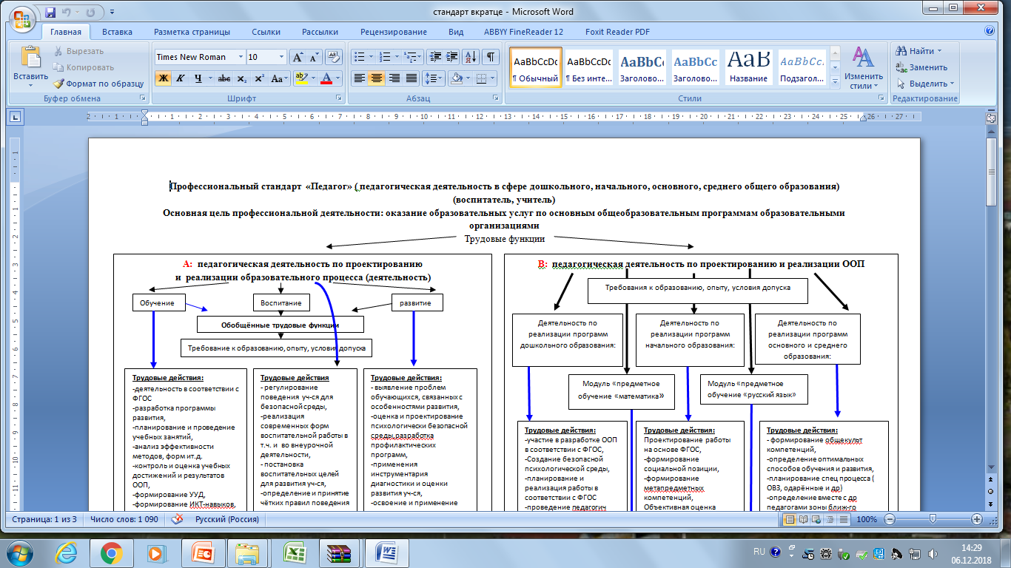

Slide 8
ДЕЯТЕЛЬНОСТЬ
ТРУДОВЫЕ ДЕЙСТВИЯ
НЕОБХОДИМЫЕ УМЕНИЯ
НЕОБХОДИМЫЕ ЗНАНИЯ
ДРУГИЕ ХАРАКТЕРИСТИКИ
Соблюдение правовых, нравственных,
этических норм и профессиональной этики.

Slide 9
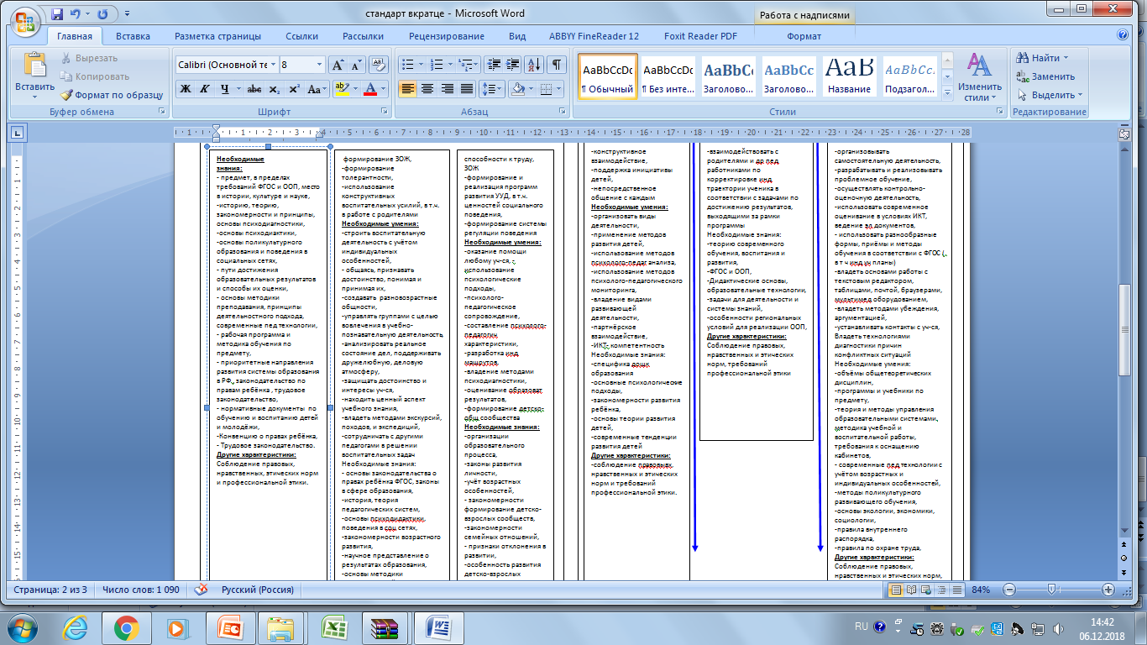
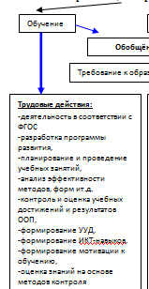
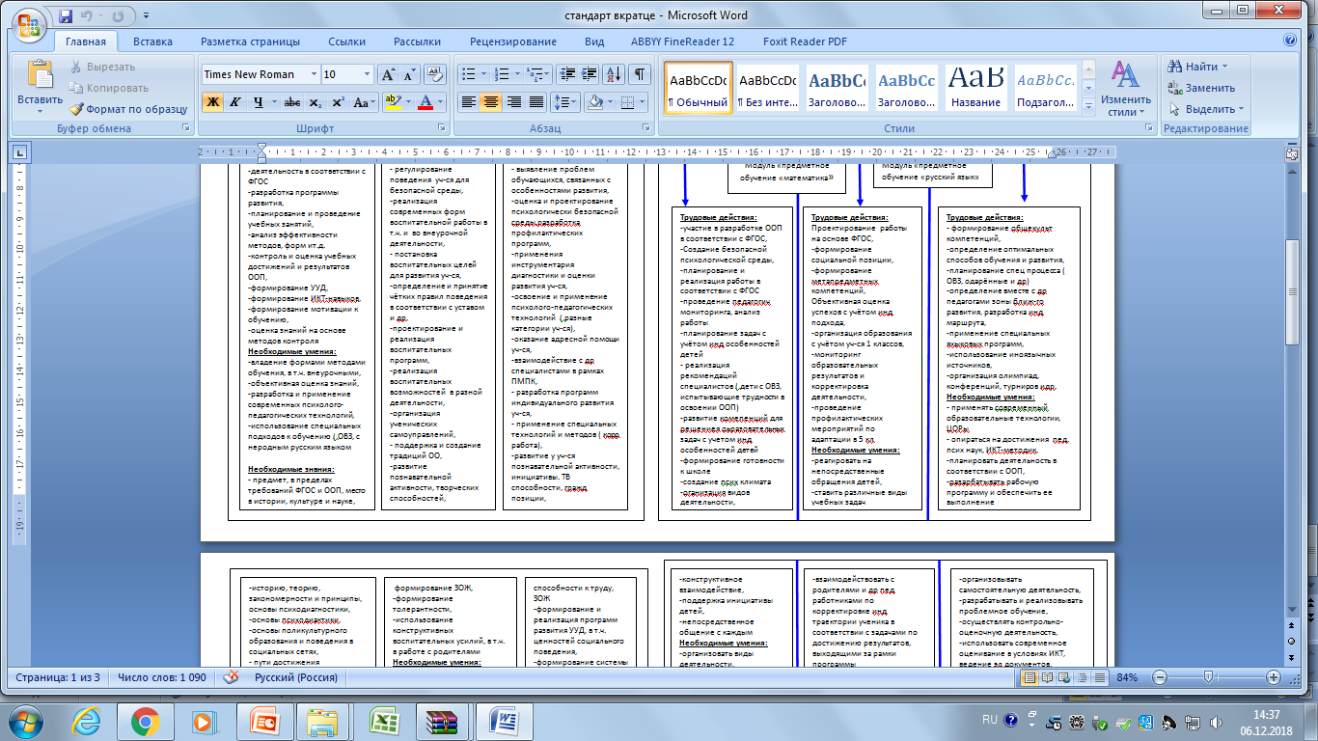
ОБУЧЕНИЕ

Slide 10
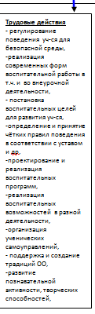
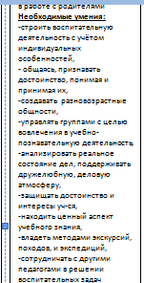
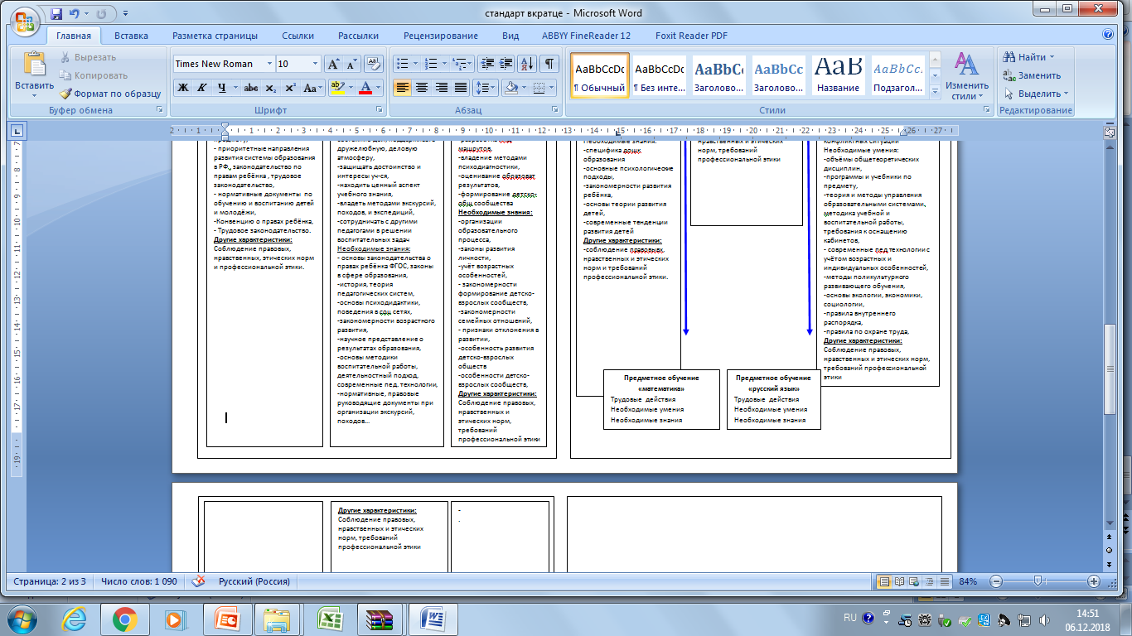
ВОСПИТАНИЕ

Slide 11
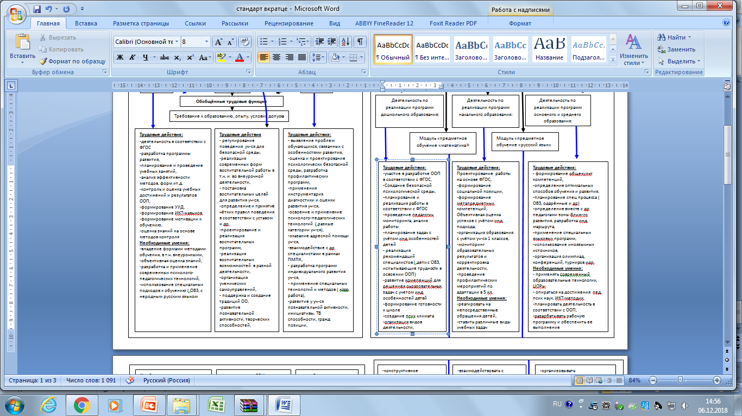
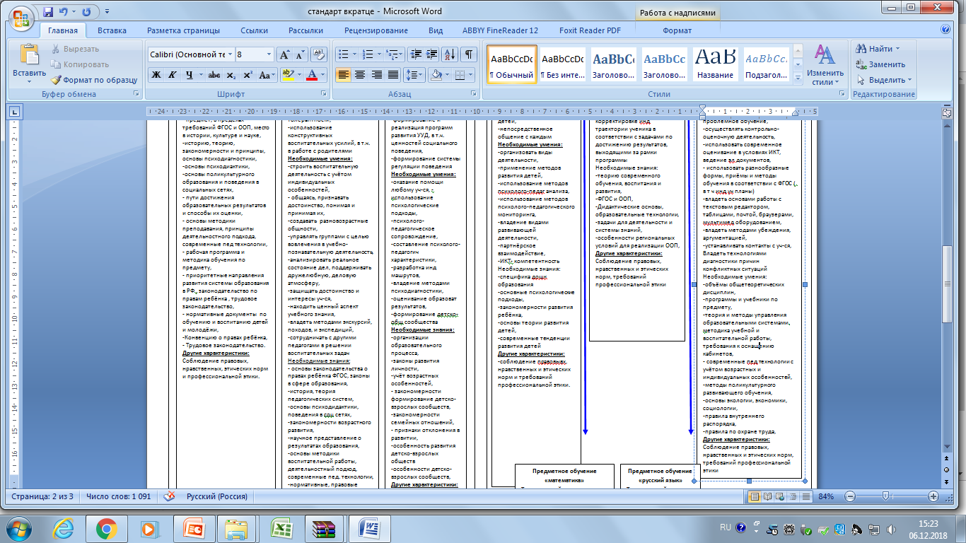
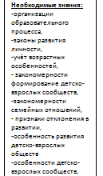
РАЗВИТИЕ

Slide 13
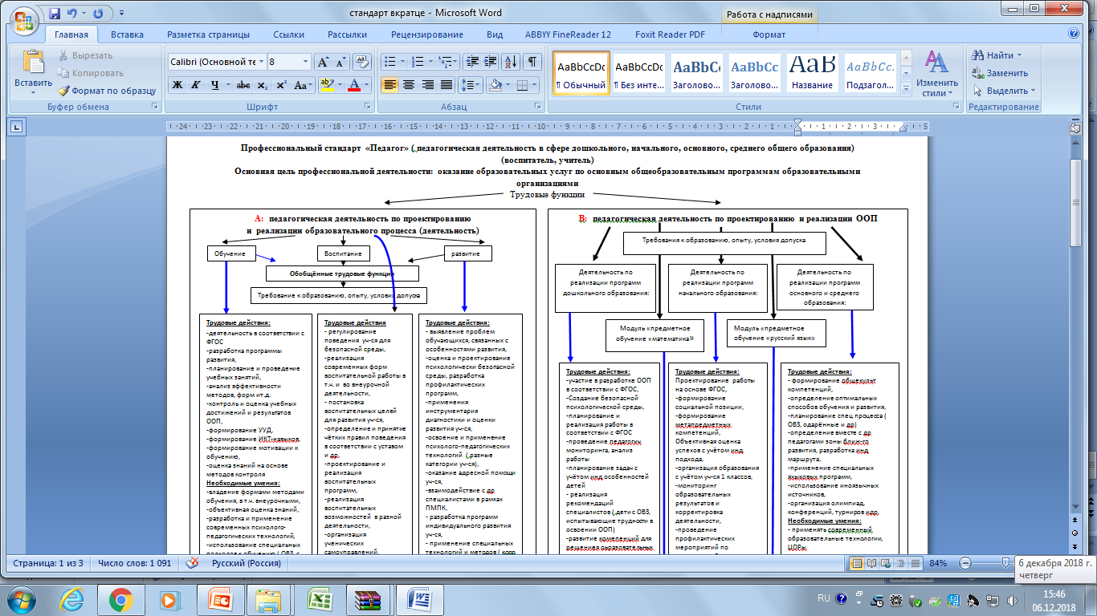

Slide 14
Знаем, умеем и выполняем
Знаем, умеем, выполняем,
но необходима доработка,
корректировка
Не владеем совсем
или владеем не в полной мере.
Необходимо (курсы, самообразование по направлениям, практика)
для овладения .

Slide 15
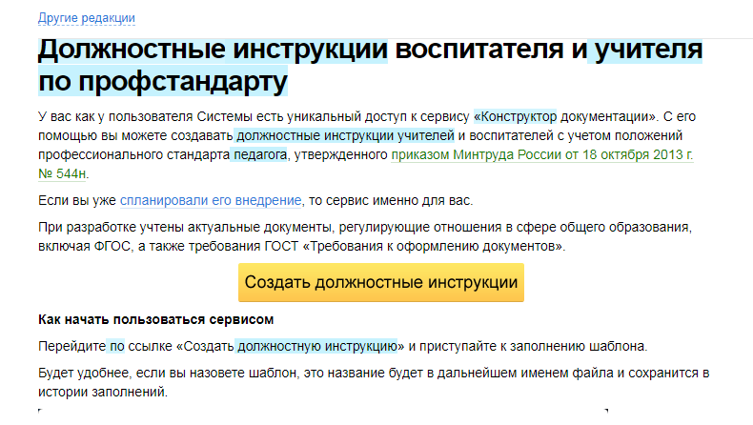

Slide 16
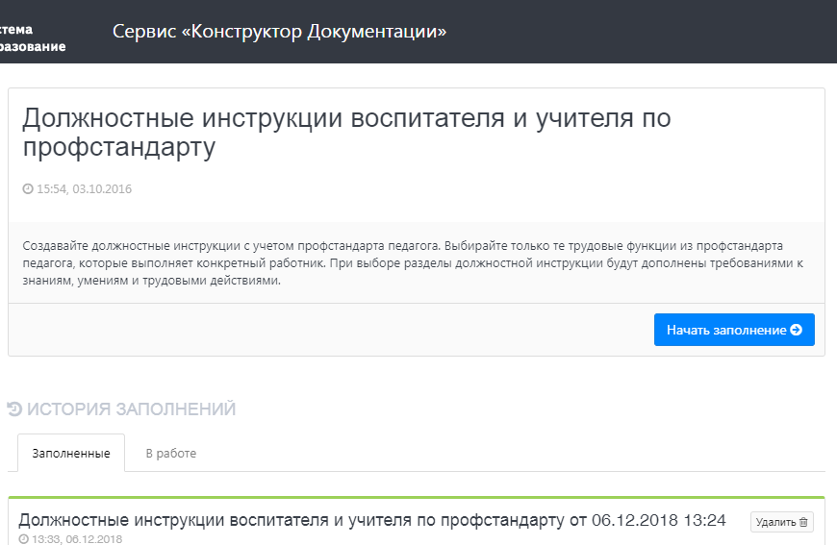

Slide 17
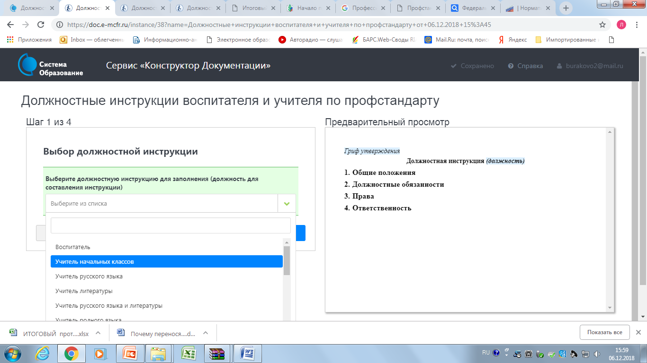

Slide 18
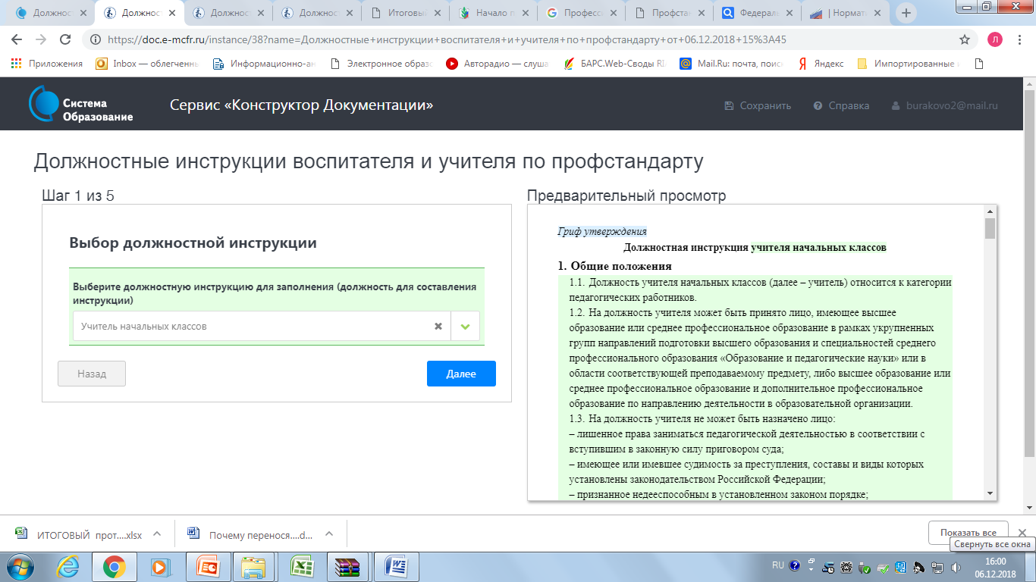

Slide 19
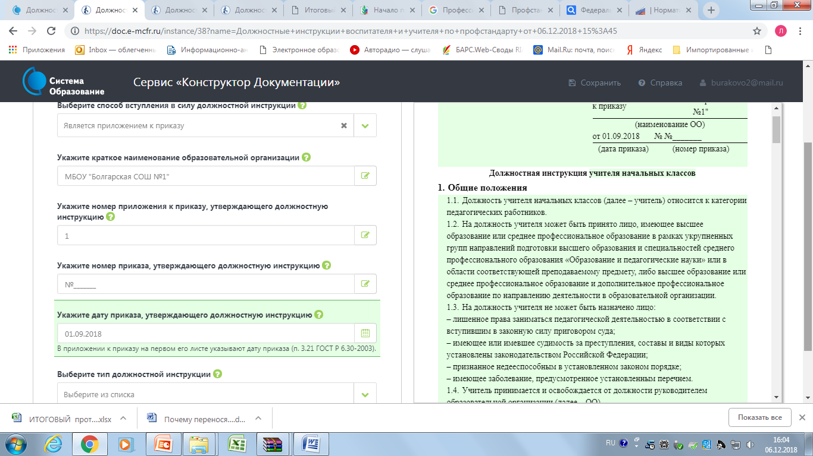

Slide 20
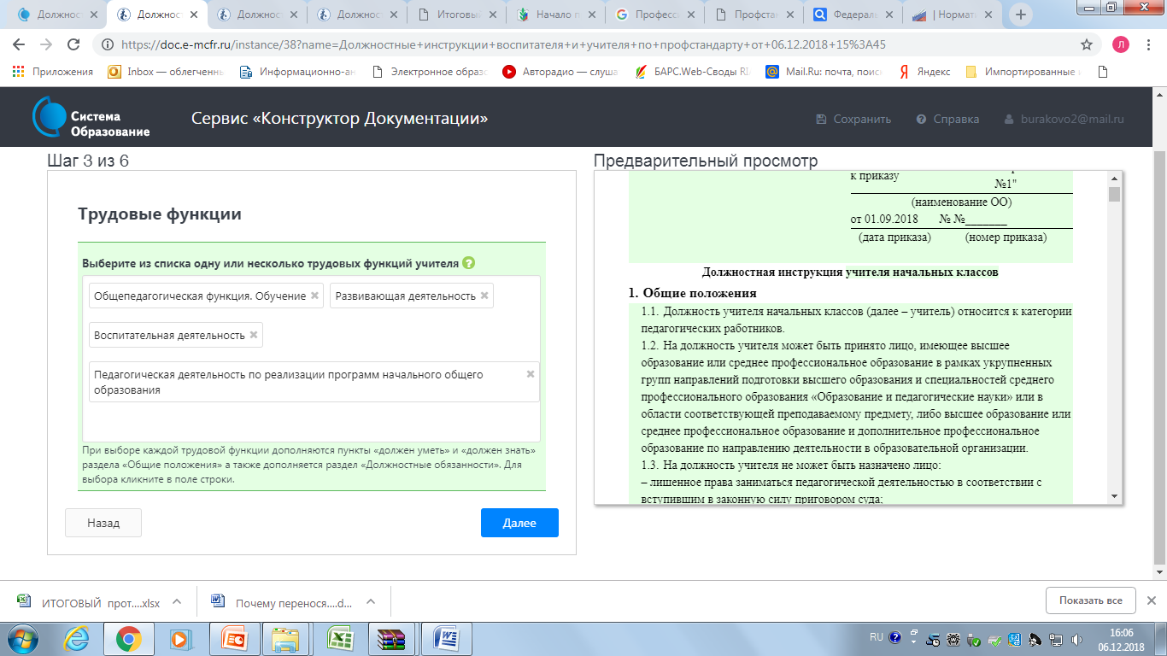

Slide 21
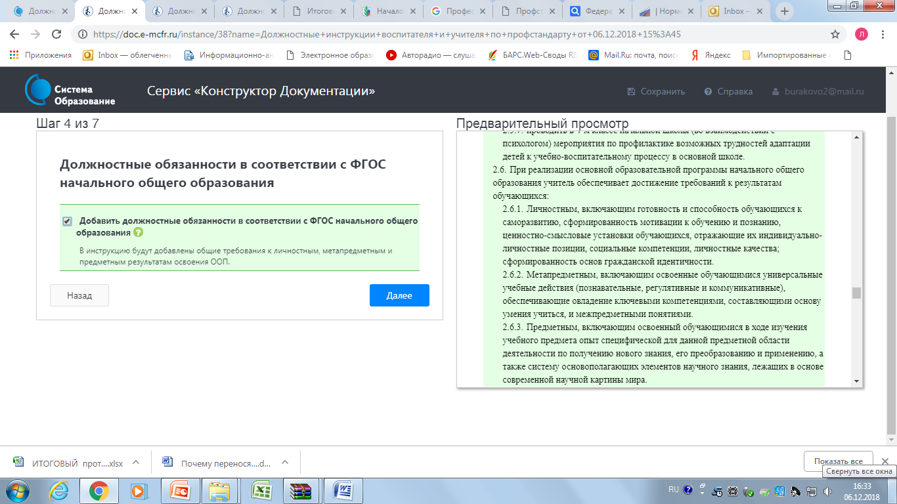

Slide 22
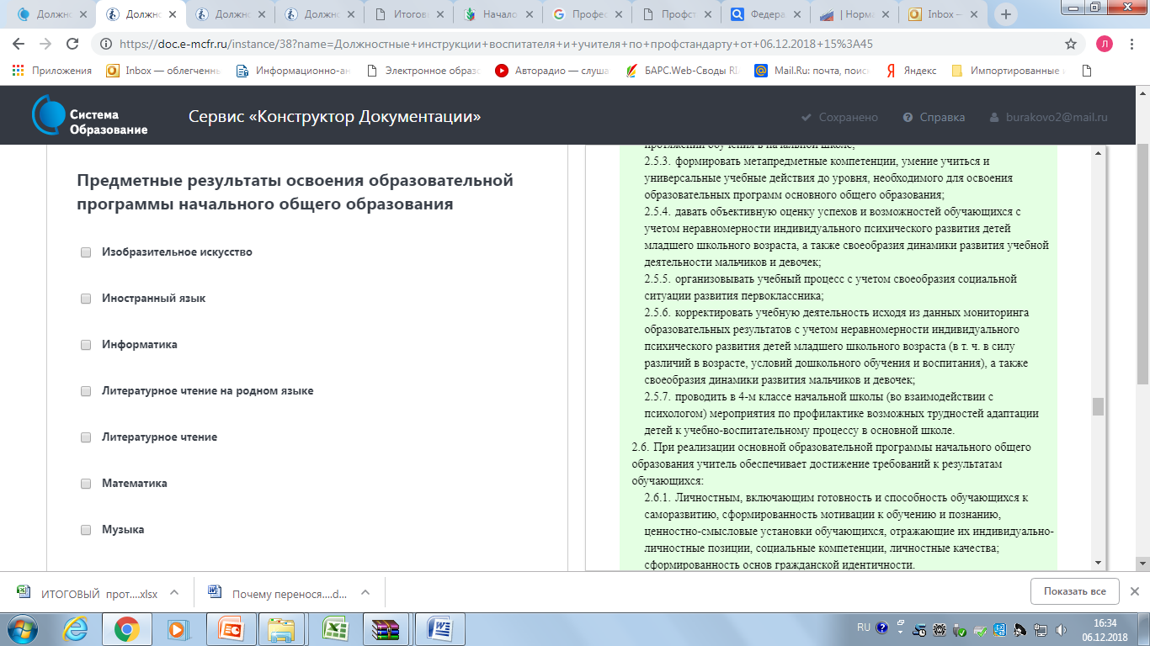

Slide 23
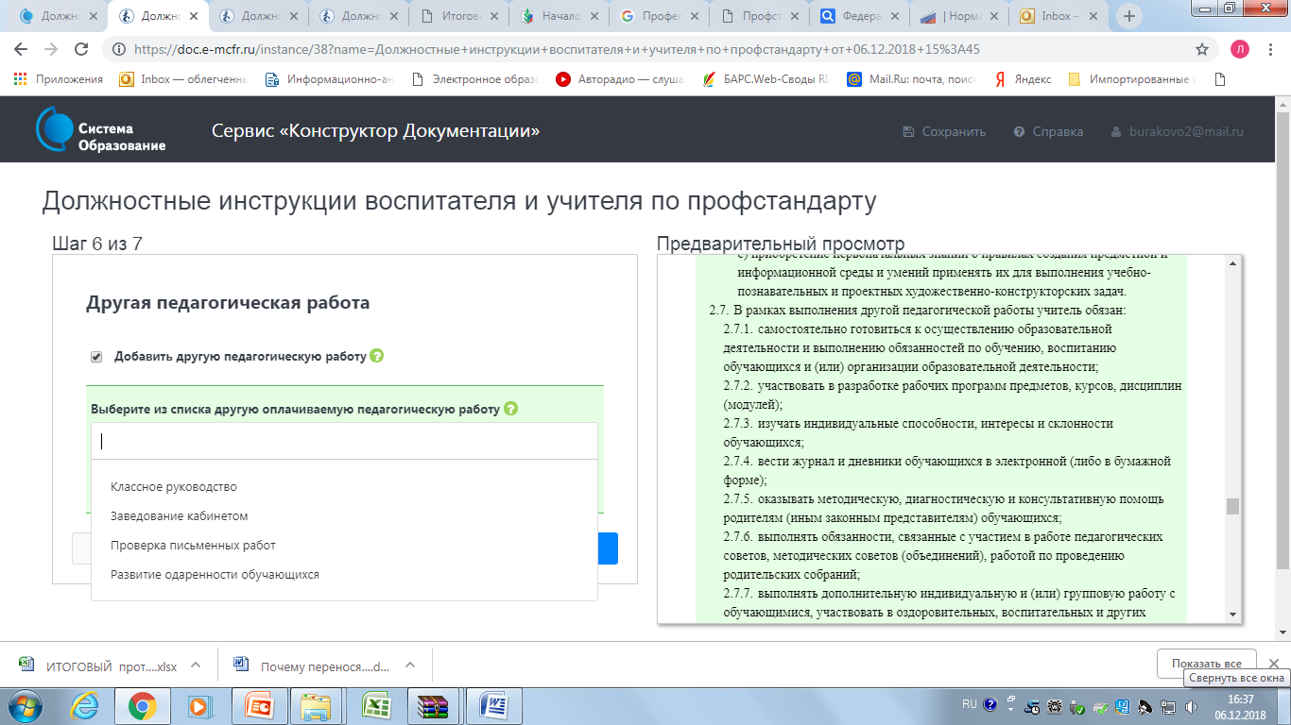

Slide 24
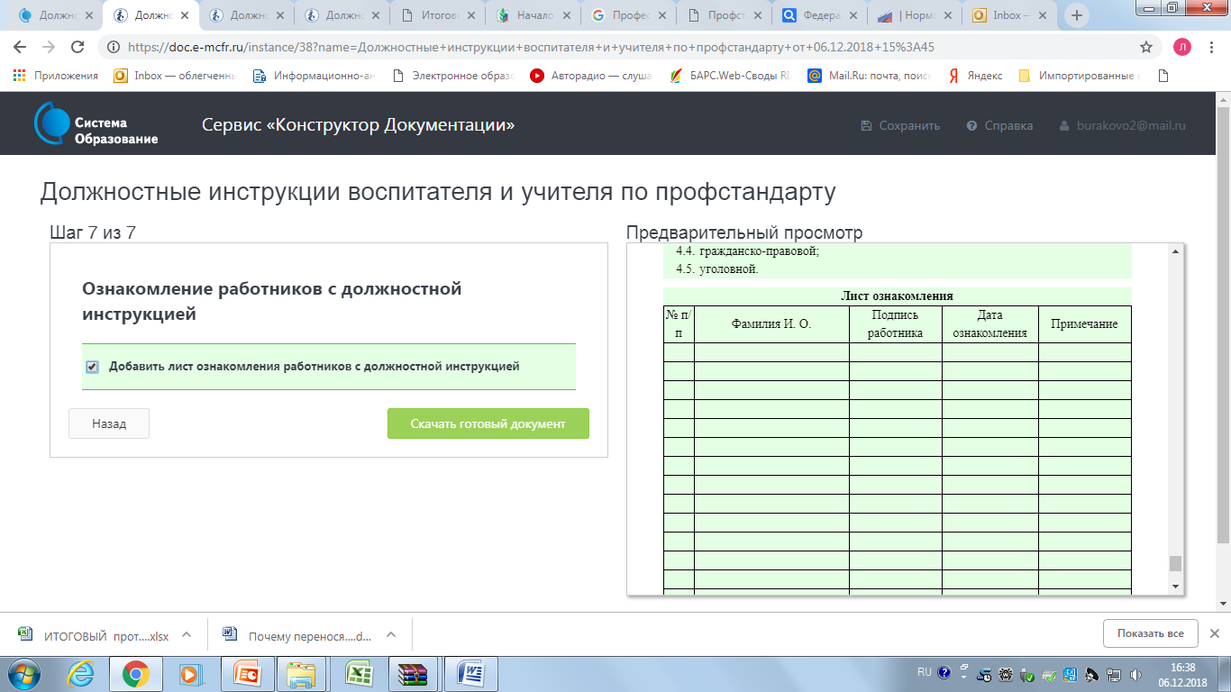

Slide 25
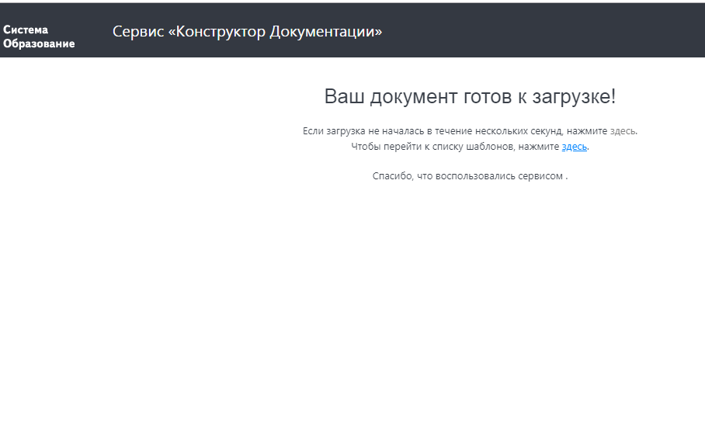

Slide 26
